Slide 1
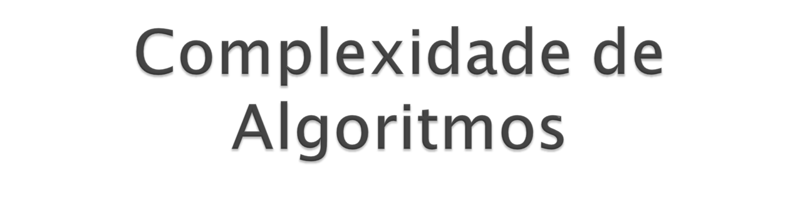
Márcio Soussa

Slide 2
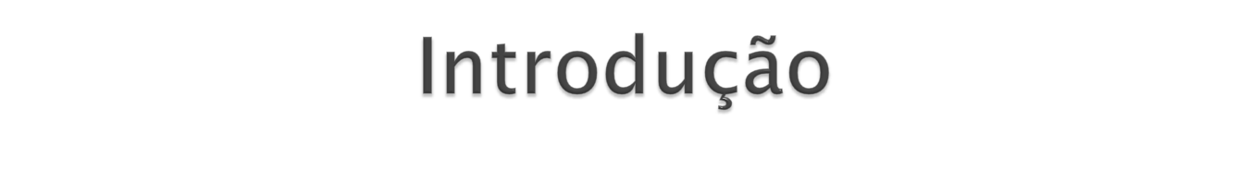
Um mesmo problema pode ser resolvido através de vários algoritmos.
  Uns mais eficientes que outros.
A complexidade algorítmica indica quanto esforço é necessário para se aplicar um algoritmo ou quão custoso ele é.
A análise dos algoritmos de ordenação e a busca encontra-se entre as mais conhecidas e utilizadas nos sistemas de computação

Slide 3
As duas formas mais comuns de medir a eficiência de um algoritmo são: espaço e tempo.
  Espaço: diz respeito ao consumo de memória de armazenamento (menos usado).
  Tempo: diz respeito ao “tempo” que um algoritmo leva para ser executado.
    É possível determinar através de métodos empíricos.
    É também possível obter este tempo a partir de métodos analíticos. (Mais recomendado).

Slide 4
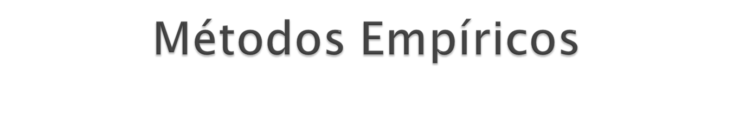

  Consistem em executar o programa e avaliar a unidade de tempo absoluto. (segundos, minutos, etc)
  O tempo de operação do algoritmo depende de um conjunto de aspectos:
    Máquina
    Sistema operacional
    Linguagem de programação (compilada ou interpretada).
  Não é uma estratégia interessante

Slide 5

Métodos Analíticos
  Determinam uma expressão matemática que traduza o comportamento de tempo de um algoritmo.
  O resultado é uma fórmula com o tempo (ou o número de operações) do algoritmo em função de tamanho n dos dados.
    Operações mais comuns: atribuição e comparação
  Esta estratégia independente:
    do computador utilizado,
    da linguagem e compiladores empregados,
    e das condições locais de processamento.

Slide 6
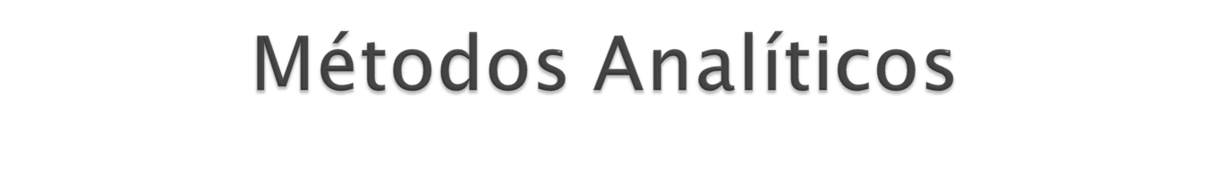
  Buscam identificar uma expressão que defina uma relação entre o tamanho n de um arquivo/vetor e a quantidade de tempo t (fn) exigida para processar os dados ali contidos.
  Ex: f(n) = n² + 100n
  f(n) = 3n + 1

Slide 7
Exemplo: Algoritmo de Inversão de uma sequência
fim = n/2;
for (i=0; i<fim; i++)
{ temp = S[i];
S[i] = S[n-1-i];
S[n-1-i] = temp;
}

Slide 8
n = 5 ⇒ troca S[i] por S[n-1-i]
  fim = 2
  i = 0 ⇒ troca S[0] por S[5-1-0] (S[4])
  i = 1 ⇒ troca S[1] por S[5-1-1] (S[3])
  inicial final
0
1
2
3
4
0
1
2
3
4
M
A
R
I
A
A
I
R
A
M
Notes:
253

Slide 9
n = 6 ⇒ troca S[i] por S[n-1-i]
  fim = 3
  i = 0 ⇒ troca S[0] por S[6-1-0] (S[5])
  i = 1 ⇒ troca S[1] por S[6-1-1] (S[4])
  i = 2 ⇒ troca S[2] por S[6-1-2] (S[3])
  inicial final
0
1
2
3
4
5
0
1
2
3
4
5
E
S
T
A
D
O
O
D
A
T
S
E
Notes:
254

Slide 10
n = 50 ⇒ troca S[i] por S[n-1-i]
  fim = 25
  i = 0 ⇒ troca S[0] por S[50-1-0] (S[49])
  i = 1 ⇒ troca S[1] por S[50-1-1] (S[48])
  i = 2 ⇒ troca S[2] por S[50-1-2] (S[47])
  .........
  i = 23 ⇒ troca S[23] por S[50-1-23] (S[26])
  i = 24 ⇒ troca S[24] por S[50-1-24] (S[25])
Notes:
255

Slide 11
O algoritmo executa exatamente as mesmas operações para sequências de tamanho n
  cada passo corresponde à troca de posição entre dois elementos da seqüência
    a execução das três atribuições
    Incremento do contador i
  o número de passos é igual ao número de vezes que executa o bloco for ⇒ n/2, n>1.
  Função: f(n) = 2 + 4(n)
Notes:
256

Slide 12

Exemplo de crescimento de acordo com a quantidade de dados. Ex: f(n)=n²+100n+log₁₀n+1000
n | f(n) | n² |  | 100n |  | log₁₀n |  | 1000
 | Valor | Valor | % | Valor | % | Valor | % | Valor | %
1 | 1.101 | 1 | 0,1 | 100 | 9,1 | 0 | 0,0 | 1.000 | 90,82
10 | 2.101 | 100 | 4,76 | 1.000 | 47,6 | 1 | 0,05 | 1.000 | 47,62
100 | 21.002 | 10.000 | 47,6 | 10.000 | 47,6 | 2 | 0,991 | 1.000 | 4,76
1.000 | 1,1x10⁶ | 1x10⁶ | 90,8 | 1x10⁵ | 9,1 | 3 | 0,0003 | 1.000 | 0,09
10.000 | 1x10⁸ | 1x10⁸ | 99,0 | 1x10⁶ | 0,99 | 4 | 0,0 | 1.000 | 0,001
100.000 | 1x10¹⁰ | 1x10¹⁰ | 99,9 | 1x10⁷ | 0,099 | 5 | 0,0 | 1.000 | 0,00
Fonte: (DROZDEK, 2005)
Complexidade Assintótica

Slide 13

Medida de eficiência aproximada de um algoritmo que despreza termos de baixa ordem.
  Notação O-Grande
    A função O funciona como um limite superior assintótico da função f.
  f(n)=n²+100n+log₁₀n+1000 = O(n²)
  f(n) = 2 + 4(n) = O(n)
Notes:
256

Slide 14
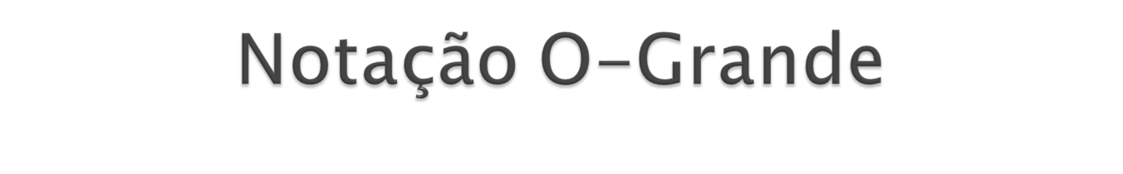
f (n) = O (1) : constante
f (n) = O (log log n) : super-rápido
f (n) = O (log n) : logarítmico – muito bom
f (n) = O (n) : linear – toda a entrada é visitada
f (n) = O (n log n) : limite de muitos problemas
f (n) = O (n²) : quadrático
f (n) = O (n^{k}) : polinomial no tamanho da entrada
f (n) = O (k^{n}), O (n!), O (n^{n}) : exponencial – ruim!
Notes:
256

Slide 15
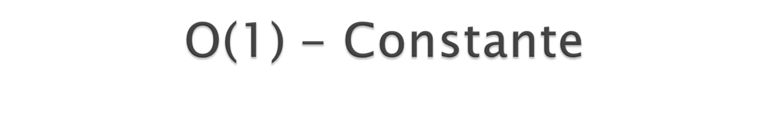
Independe do tamanho de n
Sempre executado um número fixo de instruções
inicializa( tp_fila *fila) {
fila->ini = MAX-1;
fila->fim = MAX-1;
}
Notes:
256

Slide 16
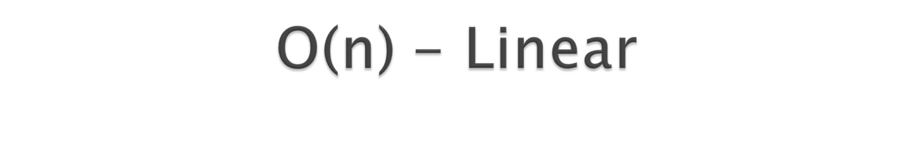
Uma quantidade de instruções será executada para cada n entradas
display(int x) {
int i = 1;
while (i<=x) {
printf(“%d”, i*5); }
}
Notes:
256

Slide 17
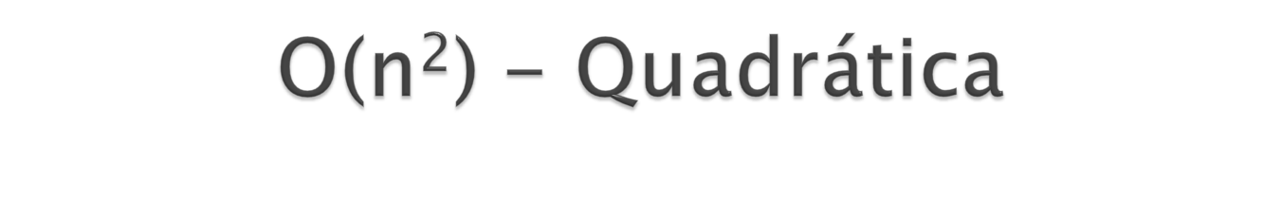
Itens são processados aos pares, geralmente com um loop dentro do outro
display(int X, int Y) {
int i, j;
for (i=1; i<=X;i++)
for (j=1; j<= Y; j++){
printf(“%d”, i+j); } }
Notes:
256

Slide 18
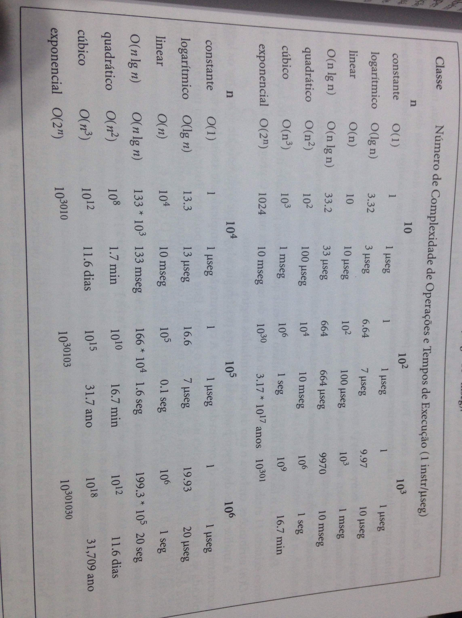
Fonte: (DROZDEK, 2005)
Notes:
256

Slide 19
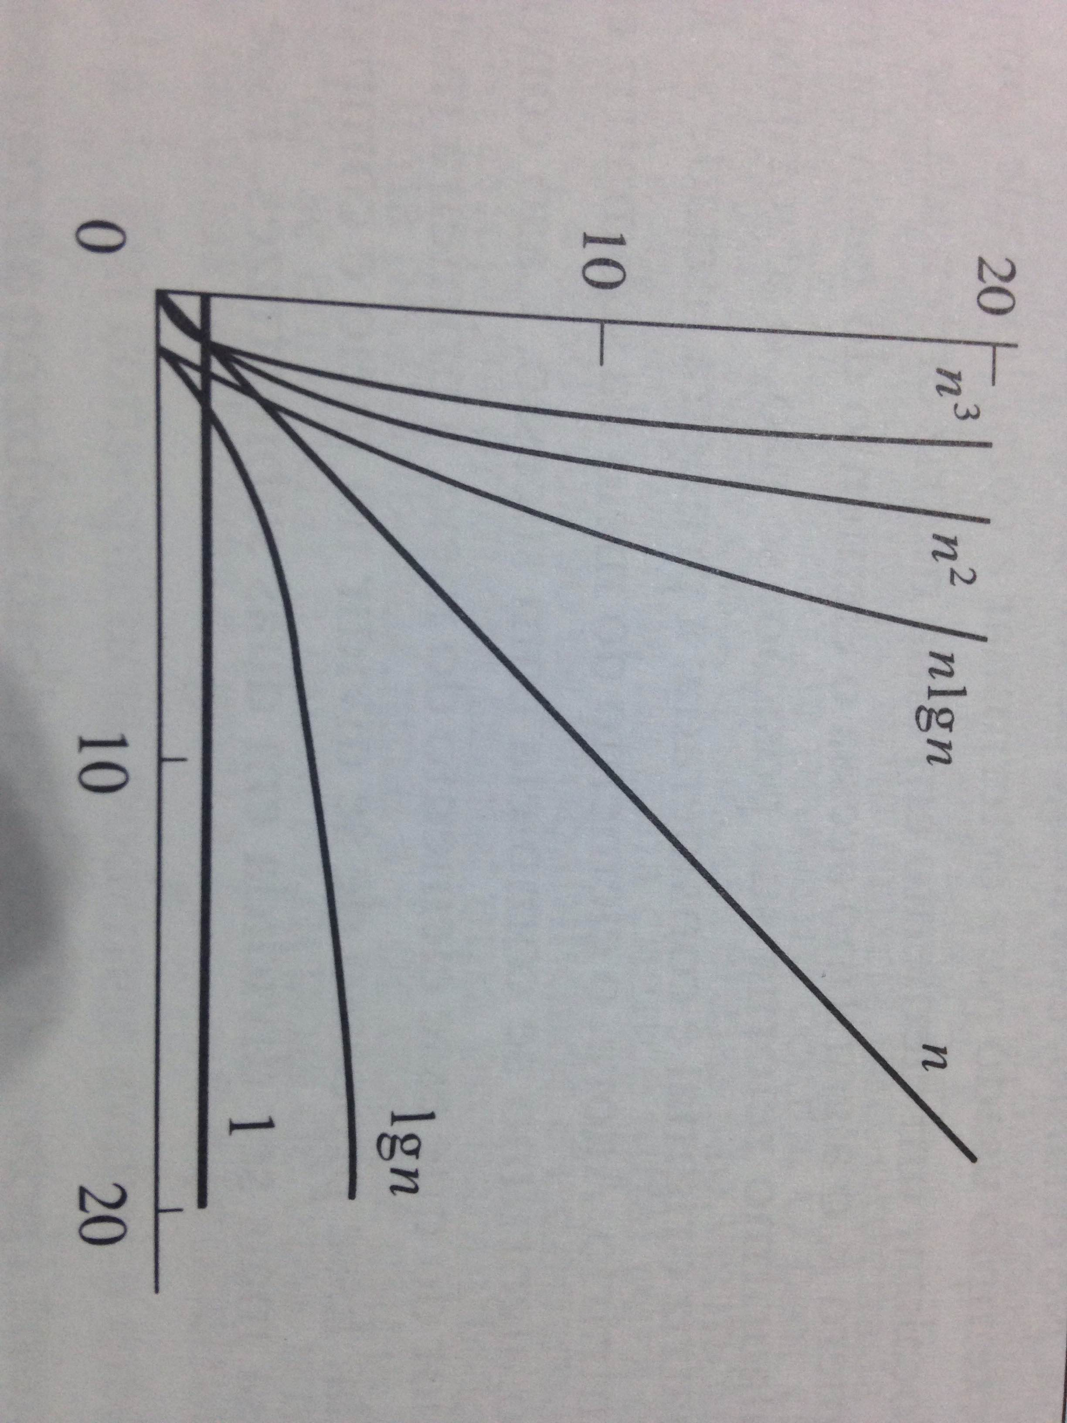
Fonte: (DROZDEK, 2005)
Notes:
256

Slide 20
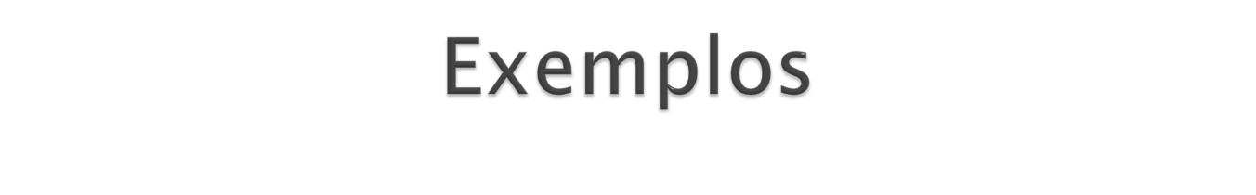
Obs.: São consideradas apenas as instruções de atribuição
for (i=soma=0; i<n;i++)
soma +=a[i];
  f(n) = 2 + 2n => O(n) - linear
Notes:
256

Slide 21
Obs.: São consideradas apenas as instruções de atribuição
for (i=0; i<n;i++){
for(j=1, soma=a[0]; j<=i; j++)
soma +=a[i];
printf(“soma....”);}
  f (n) = O(n²) - quadrática
Notes:
256

Slide 22
inteiro somaCubos (inteiro n)
Var inteiro i, somaParcial;
inicio
1 somaParcial <- 0;
2 para i de 1 até n faça
3 somaParcial <- somaParcial + i * i * i;
4 fim para
5 retorne somaParcial;
fim
Notes:
256
As declarações não tomam tempo nenhum.
A linha 4 também não toma tempo nenhum.
As linhas 1 e 5 contam uma unidade de tempo cada.
A linha 3 conta 4 unidades de tempo (2 multiplicações, uma adição e uma atribuição) e é executada n vezes, contando com um total de 4n unidades de tempo.
A linha 2 possui custos implícitos de de inicializar o i ,testar se é menor que n e incrementá-lo. Contamos 1 unidade para sua inicialização, n + 1 para todos os testes e n para todos os incrementos, o que perfaz 2n + 2 unidades de tempo.
O total perfaz 6n + 4 unidades de tempo, o que indica que o algoritmo é O(n), da Ordem de Complexidade n, ou seja, linear.

Slide 23

O pior caso:
  O algoritmo exige um número máximo de etapas
  Ex: algoritmo de ordenação de um vetor onde os valores estão ordenados de forma invertida
O melhor caso:
  O número de etapas é o menor
  Ex: algoritmo de ordenação quando todos os elementos já estão ordenados
O caso médio:
  Considera-se as entradas possíveis para o algoritmo, determinando o número de etapas para todas as entradas e dividindo pelo número de entradas. (Probabilidade pode ser constante ou não)
Notes:
256

